Slide 1
Patrones de diseño
Patrón de diseño Facade

Slide 2
Patrón de diseño Facade
Propósito
Estructura
Participantes
Colaboraciones
Ventajas e inconvenientes
Diagrama de Clases
Implementación
Ejecución

Slide 3
Propósito
Mediante la implementación de este patrón, se pueden crear fachadas que permitan ocultar la complejidad de interactuar con un conjunto de subsistemas, mediante la implementación de interfaces de alto nivel las cuales se encarguen de realizar la comunicación con todos los subsistemas.

Slide 4
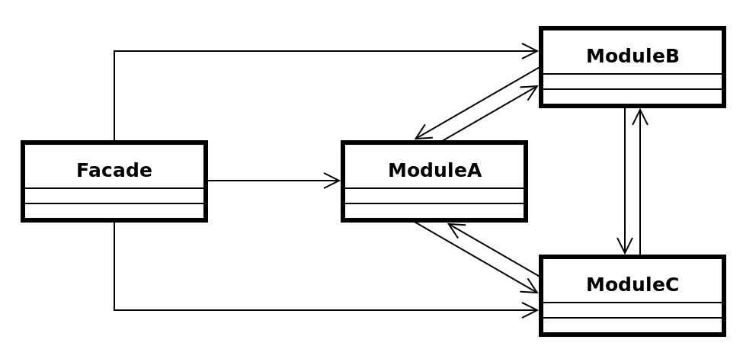
Estructura

Slide 5
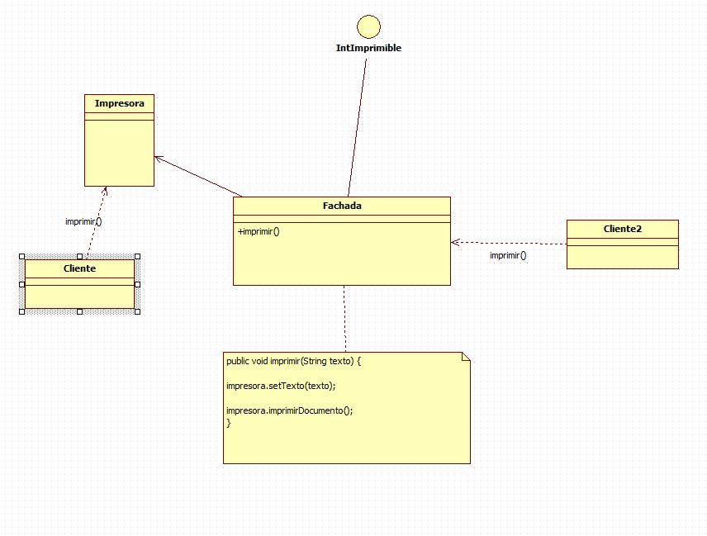
Ejemplo

Slide 6
Participantes
Fachada (Facade): conoce qué clases del subsistema son responsables de una determinada petición, y delega esas peticiones de los clientes a los objetos apropiados del subsistema.
Subclases (ModuleA, ModuleB, ModuleC...): implementan la funcionalidad del subsistema. Realizan el trabajo solicitado por la fachada. No conocen la existencia de la fachada.

Slide 7
Colaboraciones
Los clientes que se comunican con el subsistema enviando peticiones al objeto Fachada, el cual las reenvía a los objetos apropiados del subsistema.
Los objetos del subsistema realizan el trabajo final, y la fachada hace algo de trabajo para pasar de su interfaz a las del subsistema.
Los clientes que usan la fachada no tienen que acceder directamente a los objetos del subsistema.

Slide 8
Ventajas e inconvenientes
La principal ventaja del patrón fachada consiste en que para modificar las clases de los subsistemas, sólo hay que realizar cambios en la interfaz/fachada, y los clientes pueden permanecer ajenos a ello. Además, y como se mencionó anteriormente, los clientes no necesitan conocer las clases que hay tras dicha interfaz.
Como inconveniente, si se considera el caso de que varios clientes necesiten acceder a subconjuntos diferentes de la funcionalidad que provee el sistema, podrían acabar usando sólo una pequeña parte de la fachada, por lo que sería conveniente utilizar varias fachadas más específicas en lugar de una única global.

Slide 9
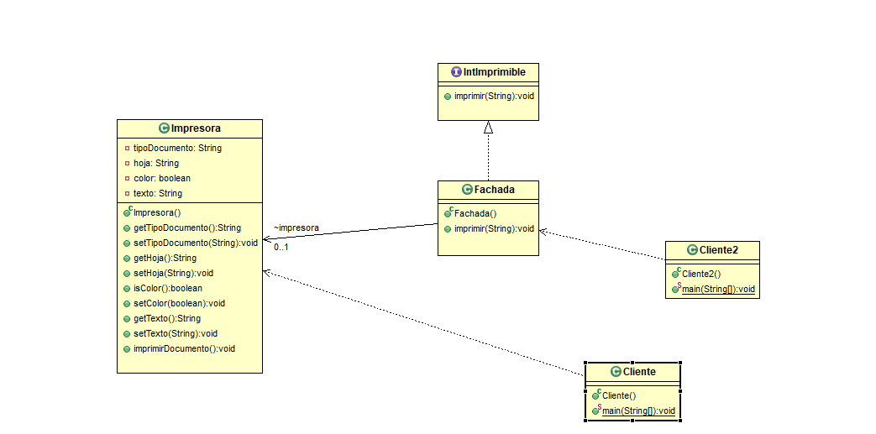
Diagrama de clases

Slide 10
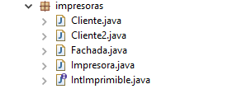
Implementación en Java. Estructura

Slide 11
Clase Impresora
package impresoras;
public class Impresora {
private String tipoDocumento;
private String hoja;
private boolean color;
private String texto;
public String getTipoDocumento() {
return tipoDocumento;
}
public void setTipoDocumento(String tipoDocumento) {
this.tipoDocumento = tipoDocumento;
}
public String getHoja() {
return hoja;
}
public void setHoja(String hoja) {
this.hoja = hoja;
}
public boolean isColor() {
return color;
}
public void setColor(boolean color) {
this.color = color;
}
public String getTexto() {
return texto;
}
public void setTexto(String texto) {
this.texto = texto;
}
public void imprimirDocumento() {
System.out.println("imprimiendo:"+ texto+ ",color:"
+ color+",tipo:"+tipoDocumento+",hoja :"+hoja);
}
}

Slide 12
Clase Cliente
package impresoras;
public class Cliente {
public static void main(String[] args) {
Impresora i = new Impresora();
i.setHoja("a4");
i.setColor(true);
i.setTipoDocumento("pdf");
i.setTexto("texto 1");
i.imprimirDocumento();
Impresora i2 = new Impresora();
i2.setHoja("a4");
i2.setColor(true);
i2.setTipoDocumento("pdf");
i2.setTexto("texto 2");
i2.imprimirDocumento();
Impresora i3 = new Impresora();
i3.setHoja("a3");
i3.setColor(false);
i3.setTipoDocumento("excel");
i3.setTexto("texto 3");
i3.imprimirDocumento();
}
}
Clase Cliente2
package impresoras;
public class Cliente2 {
public static void main(String[] args) {
IntImprimible a4 = new Fachada();
a4.imprimir("texto1");
}
}

Slide 13
Interfaz IntImprimible
package impresoras;
public interface IntImprimible {
public void imprimir(String texto);
}
Clase Fachada
package impresoras;
public class Fachada implements IntImprimible{
Impresora impresora;
public Fachada() {
impresora= new Impresora();
impresora.setColor(true);
impresora.setHoja("A4");
impresora.setTipoDocumento("PDF");
}
public void imprimir(String texto) {
impresora.setTexto(texto);
impresora.imprimirDocumento();
}
}

Slide 14

Resultado ejecución.
Resultado ejecución Cliente, no usa Fachada
Resultado ejecución Cliente2, usa Fachada

Slide 15
Fin
Salvador Rizo Muñoz
22983978D

